Slide 1


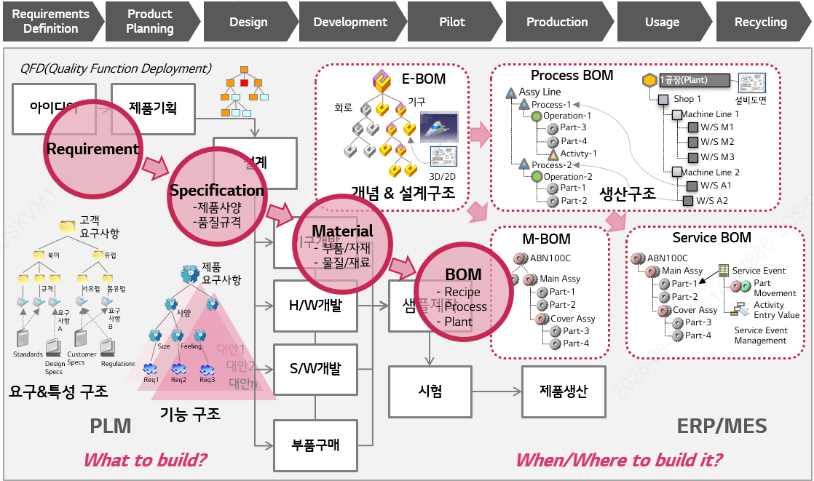
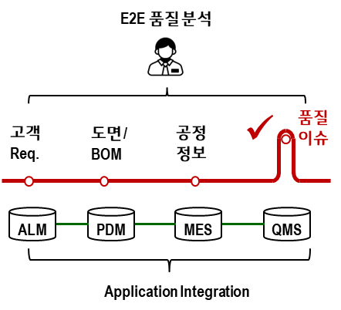





4-5) Factova PDM - “설계 Data의 핵심과 기본을 체계적으로 관리한다”
Q1. Why 제품데이터관리(PDM)가 필요한가요?
Q2. PDM(제품데이타관리)이 무엇인가요?
Q3. PDM을 쓰면 무엇이 좋아지나요?
“설계자마다 도면과 BOM을 관리하는 방법이 상이하고 개인 PC로 관리하다 보니 최신 버전을 찾기에 시간이 많이 걸립니다”
대규모 BOM 변경
Day
ECO 대상 BOM 파악 및 반복 변경 제거
- 공용 부품 및 특정 부품에 대한 실시간 사용 위치 파악
- BOM 일괄 변경을 통한 누락/오작 방지
구축 전
구축 후
5일 → 실시간
“설계변경이 발생해도 관련 도면과 BOM에 반영되었는지 확인이 어려워 잘못된 도면으로 작업하는 오류를 범할 수 있습니다”
Digital Thread의 핵심 데이터 관리
- 고객의 Need를 기반으로 설계 Data가 생성 관리되고 양산으로 흘려 보내는 Digital Tread의 핵심 Hub 역할을 수행함
- 제품 Lifecycle에서 발생하는 문제점을
실 시간으로 대응하는 System적 기반 확보
“고객 요구사항이 Spec/도면/BOM에 어떻게 반영되었는지 담당자가 없으면 추적할 수 있는 방법이 없어요”
Grade (성숙도)
I
표준화된 Vault로 설계 데이터 관리
3D모델·2D도면·BOM을 단일 저장소로 통합, Item/Revision 기반 버전 관리 절차 표준화
표준 라이브러리와 명명 규칙 정착으로 유사·파생 설계 재사용
“설계중인 Data를 팀원들과 실시간으로 공유할 수 있고 Data 유실에 대한 걱정이 없어서 설계업무에 집중할수 있으며 이슈 발생시 빠르게 대응이 가능해요..”
“설계 BOM과 생산(ERP) BOM이 서로 달라 대사 작업에 시간이 많이 소요되거나 자재 오류가 발생합니다”
II
데이터 연계 기반의 전사 협업
3D-2D-BOM 연관 관계 관리로 변경 영향(Where-Used) 실시간 파악 용이
전 부서가 동일 리비전의 승인 데이터를 참조, 미승인 데이터 오사용 방지
2차전지 L사
개발자
III
AI 기반 설계 지식 활용 및 리스크 사전 감지
축적된 설계 데이터·이력을 AI가 학습, 유사 설계 검색과 재사용 추천으로 설계 효율 향상
제품 데이터의 연결성과 추적성을 확보하고 설계변경 리스크를 최소화하여 제품 개발의 QCD를 확보할 수 있습니다
제품 Lifecycle 전체의 제품 데이터를 관리 및 통제하는 시스템
제품 데이터 표준화 및 시스템화를 통한 체계적인 제품 데이터 관리
설계-생산 간 BOM 동기화 및 설계변경 추적으로 이슈/리스크 감소
시스템화 된 제품Data 관리로 타 제품/파생 모델 적용 용이

